Slide 1
Lola R. Brito
Juan Ángel González
VIII Jornada de Buenas Prácticas y Gestión del Conocimiento
Notes:
Vamos a hablar de las expectativas de los usuarios con respecto a los servicios que ofrecemos o se pudieran ofertar tras la realización de diferentes reuniones con alumnos, profesores y personal de la BUS

Slide 2
Eugenia Gil -- Charo Gil – Encarnación Cánovas – María José Márquez – Amparo Miranda – Carmen Muñoz
y…
Notes:
Nosotros somos la parte que está ahora subida en el estrado, pero este trabajo ha sido posible gracias a…

Slide 3
¡GRACIAS!
Responsables de Bibliotecas
Notes:
Y por supuesto, en nombre del equipo, dar las gracias a todos los Responsables de Bibliotecas por facilitarnos el acceso a los alumnos y a los profesores para la realización del trabajo.

Slide 4
“La vida es como una caja de bombones, nunca sabes qué te va a tocar”
(Forrest Gump)
Notes:
La cita puede emplearse desde dos puntos de vista. Por una parte:
Nunca sabemos cómo va a ser el usuario que tenemos enfrente, sus respuestas y opiniones, lo que nos puede proporcionar puntos de vista que no veíamos respecto a un tema; sus opiniones siempre son bienvenidas
Por otra parte:
El usuario, a su vez, muchas veces no sabe qué bibliotecario va a atenderle, si está puesto en la materia, etc.

Slide 5
Metodología

Slide 6
Comentarios en la Encuesta de Satisfacción 2014
Comentarios en redes sociales
Entrevistas grupales a alumnos y PDI
Visión de los profesionales de la BUS sobre las expectativas de los usuarios
Notes:
Para la realización de un “catálogo/inventario de expectativas de los usuarios” se han tenido en cuenta 4 factores/herramientas de trabajo:
Encuesta de Satisfacción
Comentarios en redes sociales (principalmente sobre las instalaciones)
Entrevistas a grupos focales que han sido grabadas y analizadas
Visión de los profesionales de la BUS

Slide 7
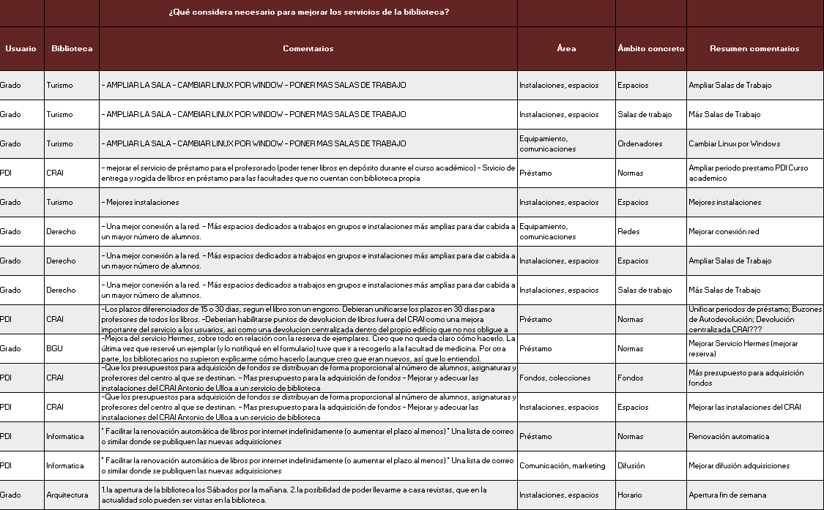
Clasificar sus comentarios en áreas
Notes:
Respecto a la encuesta de satisfacción, el ítem ¿Qué considera necesario para mejorar los servicios de la Biblioteca? nos ha aportado, a través de los comentarios, una visión de las áreas de mejora. Los comentarios se han agrupado por usuarios, biblioteca, área sobre la que hace el comentario a nivel general, ámbito concreto del comentario y un resumen de los comentarios. Gracias a ello se han ido clasificando los comentarios, lo que nos ha permitido saber en qué área nuestros usuarios realizarían mejoras.
En el informe de las expectativas de usuarios, colgado en la intranet se pueden ver más detalladamente las conclusiones de la Encuesta.

Slide 8
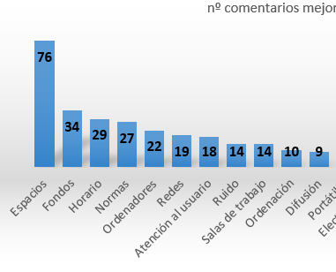
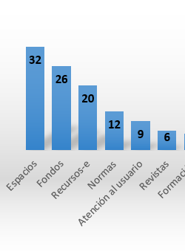
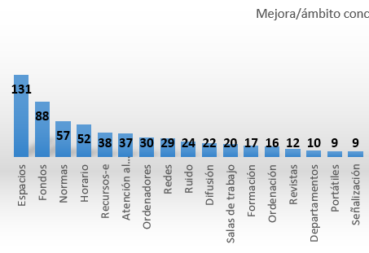
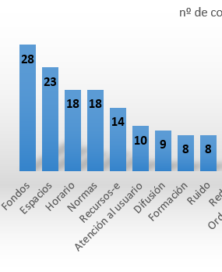
Clasificar sus comentarios en áreas
Notes:
Tanto los alumnos de grado, posgrado y PDI coinciden en muchos de sus comentarios. Como se puede ver, Espacios, Fondos/Colecciones, Horario, Normativa de Préstamo y Recursos electrónicos, aglutinan el mayor número de sugerencias. Teniendo como base inicial la encuesta de satisfacción se contactó con alumnos de grado, posgrado y personal investigador para realizar pequeñas sesiones presenciales, reuniones para conocer, a través de una serie de preguntas y un pequeño debate, sus opiniones sobre el funcionamiento de la BUS, sus servicios y qué mejorarían.

Slide 9
GRUPOS FOCALES

Slide 10
Contactar con los grupos de interés
Entrevistas grabadas para su posterior estudio a
Estudiantes de Grado
Estudiantes de Posgrado
PDI
Sus aportaciones junto con lo detectado en los documentos anteriores nos aportan las siguientes mejoras
Notes:
Las reuniones han sido grabadas solicitando a cada participante el consentimiento para ello, garantizando la confidencialidad de los reunidos. Las reuniones se realizaron en junio y octubre

Slide 11
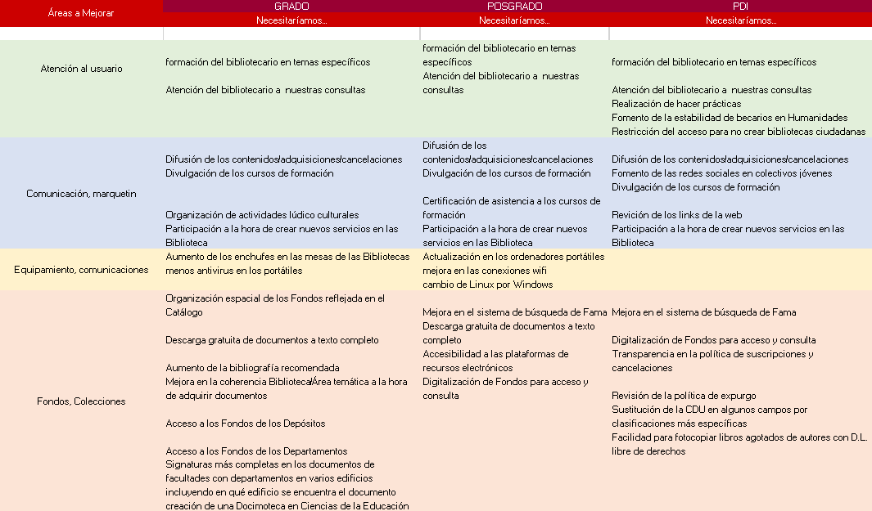
Clasificar sus comentarios en áreas
Notes:
Al igual que se realizó con las encuestas de satisfacción, sus comentarios han sido clasificados por tipo de usuario y áreas a mejorar.

Slide 12
Redacción de informes
Notes:
Toda la información obtenida, junto con lo aportado anteriormente nos ha permitido crear informes sobre las necesidades de los alumnos (grado y posgrado, puesto que coinciden en muchas de sus valoraciones) y PDI.

Slide 14
Principales usuarios presenciales de las BIBLIOTECAS. Tienen en común varios puntos que se han ido detectando a través de las encuestas y reuniones con los grupos focales
ESPACIOS
COLECCIONES
HORARIOS
PRÉSTAMOS
Representan el mayor número de comentarios sobre qué mejorarían
Notes:
Al igual que lo detectado en las encuesta de satisfacción, los comentarios más escuchados en las reuniones con los alumnos hacían referencia a los espacios, colecciones, horarios y préstamos

Slide 15
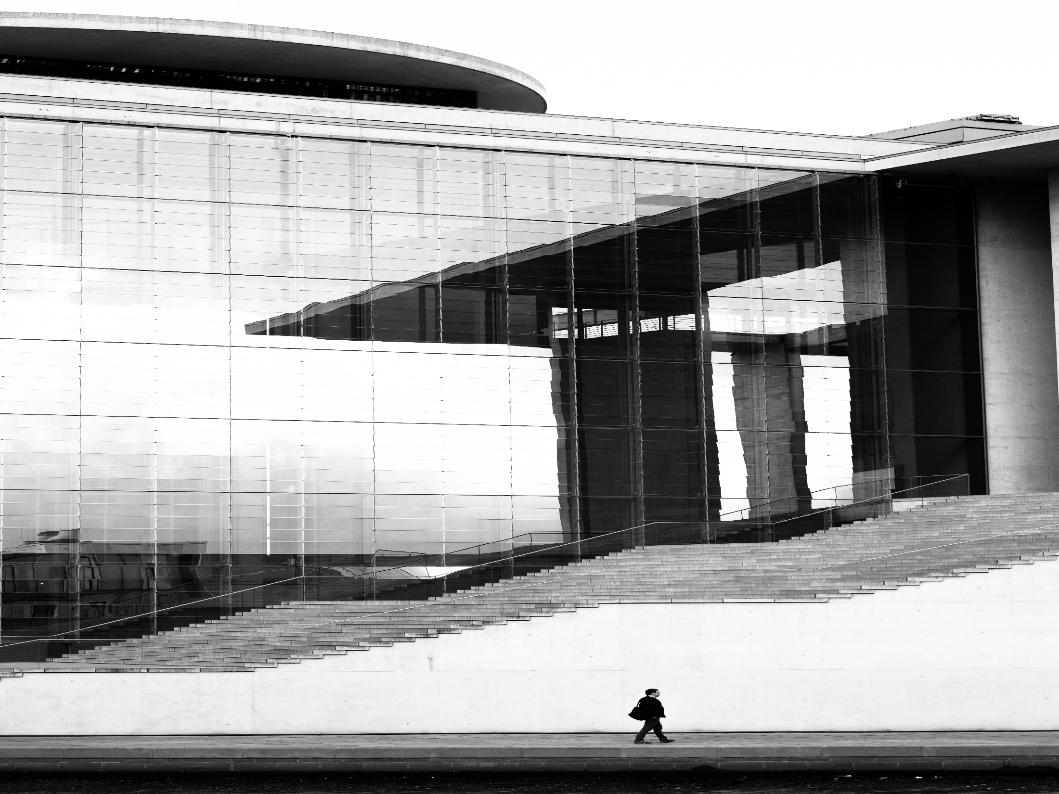
REORGANIZACIÓN
de ESPACIOS
Notes:
ESPACIOS: buscan luz natural, más salas de trabajo, mobiliario más cómodo

Slide 16
+ Pertinencia
+ Acceso
+ Digitalización
+ Coherencia
+ Señalización
Notes:
COLECCIONES: pertinencia del Fondo a los estudios de la Facultad en la que la Biblioteca presta sus servicios, un mayor acceso a los fondos (digitales y físicos). Mayor digitalización de las obras (sobre todo de aquellos documentos de los que hay pocos ejemplares), una mayor coherencia en la compra de ejemplares y en la materia y una mejor señalización/localización de los fondos. Se hablaba de fondos que pueden estar en centros con varios edificios; especificar en la signatura o en el registro en qué edificio se encuentra el documento y más control con el acceso a los libros de los departamentos. Aparecen en Fama pero en muchos casos no se los dan en préstamo

Slide 17
C
O
M
P
E
T
O
T
X T O
Notes:
COLECCIONES. Documentos a texto completo en las plataformas; acceder a un resumen no les parece suficiente; demandan acceder gratuitamente a artículos, manuales completos de la bibliografía recomendada

Slide 18
Adquirido
Expurgado
Notes:
COLECCIÓN: conocer tanto qué se compra (ya se hace a través de los tableros de Pinterest de varias bibliotecas, etc.) como lo que se ha expurgado para estar al día en el fondo documental con el que cuentan

Slide 19
HORARIOS AMPLIOS
FIN DE SEMANA - VERANO
Notes:
HORARIOS: amplios, principalmente en fechas especiales (exámenes) y verano, puesto que muchos posgrados utilizan el periodo estival para realizar sus TFG, Tesis, etc. Demandan una apertura más amplia de cara a hacer consultas, solicitar préstamos, etc.

Slide 20
Mayor difusión de los cursos -- Actividades diversas para acercar al usuario
Certificado de asistencia a los cursos formativos para acreditarlo en el CV
Notes:
FORMACIÓN: en un mundo académico en que un certificado puede marcar una pequeña diferencia curricular, los alumnos ven importante que tras la realización de los cursos de la biblioteca, se les entregue un certificado de asistencia y/o aprovechamiento.
Coinciden en que hay que difundir más los cursos y realizar actividades diversas (culturales) que acerquen al usuario a la Biblioteca. Gracias a esas actividades, llamémoslas paralelas (invitar a un autor, realizar un taller de ilustración, proyecciones, etc.), el usuario acude a la Biblioteca, nos conoce y a su vez, conoce nuestros servicios.

Slide 21
Parque informático
Actualizado
Libre de virus
Amplio
Conexiones/mesas
Notes:
INFORMÁTICA: la propia diapositiva ya lo dice…. Actualizado, libre de virus, amplio para poder dejar en casa el portátil personal y utilizar el proporcionado por la Biblioteca y con conexiones rápidas (la red WIFI, no depende de la Biblioteca) y mesas con electrificación.

Slide 22
PRÉSTAMO
Ampliar nº de ejemplares
Revistas prestables
Revisión de penalizaciones
Diferenciar CBUA e intercampus
Control del PDI
Notes:
PRÉSTAMO: ampliar el número de ejemplares. Coinciden en pasar de 7 a 10 documentos. Prestar publicaciones periódicas puesto que hay revistas especializadas con muchos artículos de interés. En cuanto a las penalizaciones, sí están de acuerdo en que el usuario reincidente sea penalizado convenientemente, pero les parece excesivo la penalización por retraso en la devolución de los portátiles. CBUA e Intercampus –> diferenciar los préstamos o más bien las reservas de documentos; al ser acumulativas, tienen que estar “jugando” con qué solicitan, qué no, qué cancelan para solicitar otro documento…
Control del PDI. Hace referencia a que el PDI solicita libros que se pueden pasar meses en sus despachos sin ser “conscientes” de que hay alumnos que también investigan y pueden utilizar esa misma publicación

Slide 23
SILENCIO
CONSULTA
Notes:
¿Salas de estudio o Salas de consulta? ¿Salas de silencio o Salas en las que se permita hablar? Tanto en grado como en posgrado, fueron ellos quienes empezaron el debate. Por una parte son conscientes del espacio y de la importancia del silencio facilitador de la concentración, pero por otra parte, también consideran que el fondo de las estanterías no sólo es de préstamo, es de consulta y como tal, puede llevar al debate, al intercambio de opiniones en un tono de voz moderado. Hablamos aquí de que las Bibliotecas sean centros vivos generadores de conocimiento y no salas silenciosas de estudio

Slide 25
Coinciden con los estudiantes de grado y posgrado en algunos intereses de mejora
ESPACIOS
COLECCIONES
RECURSOS-E
PRÉSTAMOS
Notes:
PDI: Como se puede ver, coinciden con los alumnos. La diferencia, mínima la encontramos en los Recursos electrónicos; al ser un grupo de usuarios más centrado en la investigación, el acceso a la información es un pilar básico de sus demandas

Slide 26
Precisión del buscador
Clasificación acorde a las necesidades
Digitalización de obras libres de derecho de autor
Mayor transparencia en la política de adquisiciones
cancelaciones
Notes:
COLECCIONES/FAMA: demandan menos ruido en el buscador, más pertinencia en las búsquedas realizadas. La clasificación acorde a las necesidades se da en campos del conocimiento muy concretos. Los matemáticos tienen su propia clasificación universal, por ejemplo. No entienden que sea necesaria la CDU; son partidarios de que llegado el caso, convivan las dos clasificaciones. Coinciden en la digitalización de obras, transparencia en política de adquisiciones y cancelaciones

Slide 27
Participar en reuniones para la selección de
suscripciones/cancelaciones/expurgos y nuevos servicios
Notes:
Enlazando con conocer qué se compra, qué se cancela, qué se expurga, les gustaría participar en reuniones para valorar qué se cancela. Es cierto que los criterios de usabilidad de la colección utilizados a nivel de gestión de la colección, chocan con la idea de ellos, más centrada en el “renombre” del producto. “Hay que tener tal colección o tal suscripción porque no hay biblioteca que no la tenga… se use o no se use el producto”.

Slide 28
Espacio único que aglutine
Adquisiciones
Cancelaciones
Nuevos recursos-e
Actividades
Notes:
Enlazando con lo anterior, demandarían un espacio virtual en que tengan un rápido acceso a las adquisiciones, cancelaciones, nuevos recursos-e y actividades (coinciden con los alumnos). Quieren estar al día de todo

Slide 29
Préstamo
Más ejemplares
Ampliar plazo
devolución
Investigador
visitante
Notes:
PRÉSTAMO: coinciden en más ejemplares y ampliar el plazo de devolución. También ven necesaria la creación del perfil investigador visitante para que puedan solicitar los fondos

Slide 30
Más formación especializada a
alumnos de primero
Notes:
FORMACIÓN: si bien el personal investigador y profesorado se encuentra y/o considera formado, sí les gustaría que los cursos que se ofertan para ellos se hagan extensibles a los alumnos de primero. De esa manera, se evitarían tener que estar corrigiendo citas, formando ellos y llegarían a últimos cursos con mucho trabajo adelantado de cara a la realización de sus trabajo finales

Slide 31
Más
difusión
de los cursos destinados al PDI
Notes:
FORMACIÓN: coinciden en una mayor difusión de los cursos destinados al PDI

Slide 32
FORMACIÓN
ESPECIALIZADA
Notes:
FORMACIÓN: en este caso del personal. Les gustaría que el bibliotecario conozca en profundidad el fondo documental de la biblioteca en la que presta sus servicios. Formación para TAB/TEB, personal especializado en informática

Slide 33
CONCLUSIÓN

Slide 34
Comodidad, horarios amplios en las bibliotecas y acceso completo a los recursos en línea. Conexiones rápidas. Formación que les ayude en su carrera investigadora. TRANSPARENCIA en la gestión de la colección y sobre todo, contar con su PARTICIPACIÓN
Notes:
A modo de cierre, todo lo anterior y en líneas generales sobre las que hay que seguir trabajando…

Slide 35
MUCHAS GRACIAS
Lola R. Brito
brito@us.es
Juan Ángel González
jgonzalez54@us.es
VIII Jornada de Buenas Prácticas y Gestión del Conocimiento

Slide 36
Felices Fiestas

